Slide 1

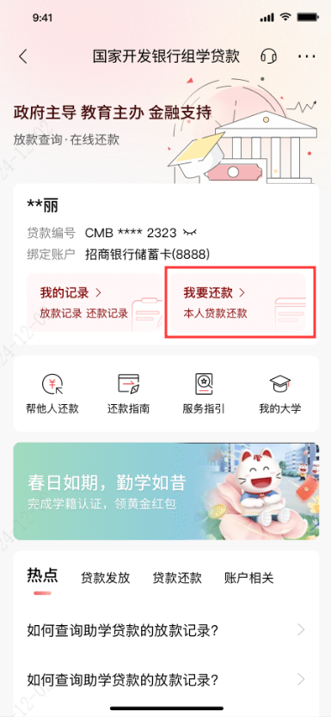
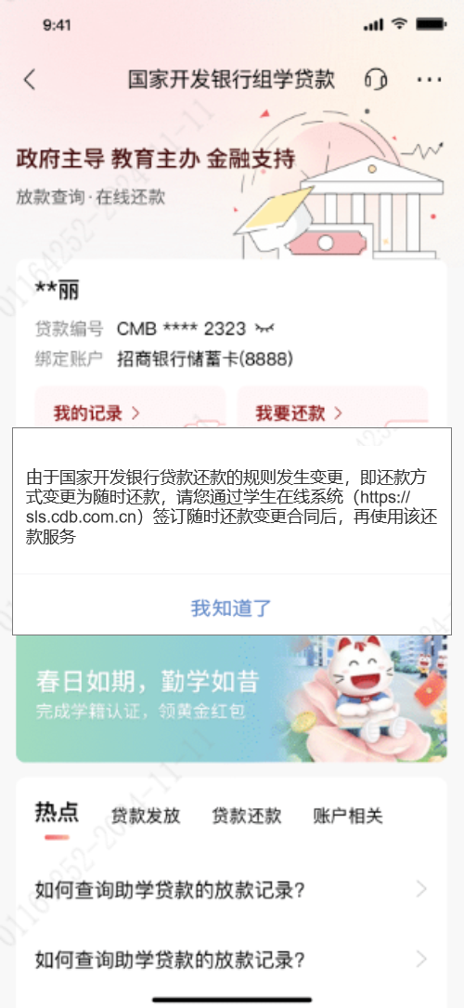
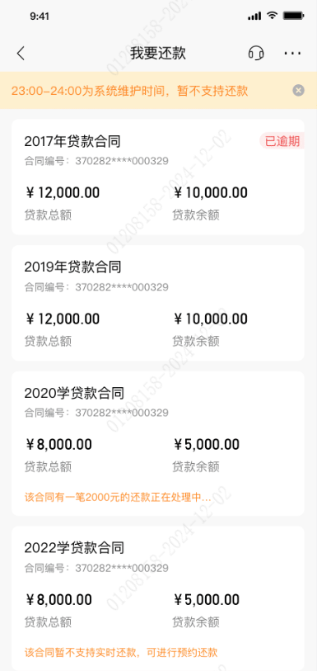
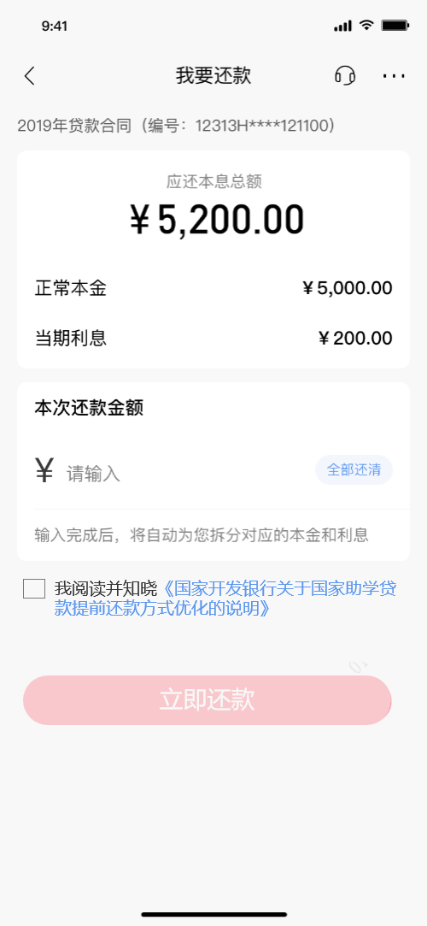

附件6：
招行端学生服务流程-随时还款
线上渠道（招商银行App-开发银行助学贷款）：
国家开发银行助学贷款
国家开发银行助学贷款
1.点击“我要还款”
2.引导前往学生在线系统签约（如未签约过）
3.选择贷款合同
4.填写还款金额，确认还款方式优化说明，点击“立即还款”
产品仍在迭代中，页面以实际上线为准

Slide 2
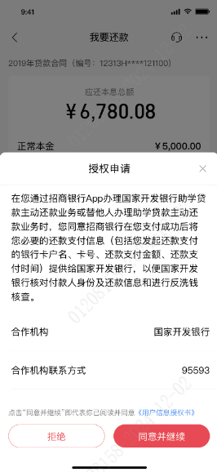
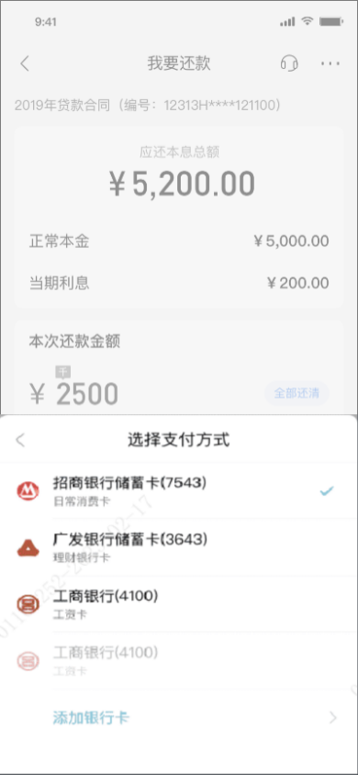
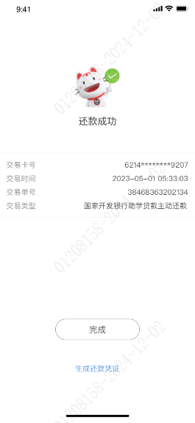
招行端学生服务流程-随时还款
线上渠道（招商银行App-开发银行助学贷款）：
输入支付密码
5.个人信息授权
6.选择支付方式
7.还款成功，流程结束
产品仍在迭代中，页面以实际上线为准

